Slide 1
Języki programowania

Slide 2
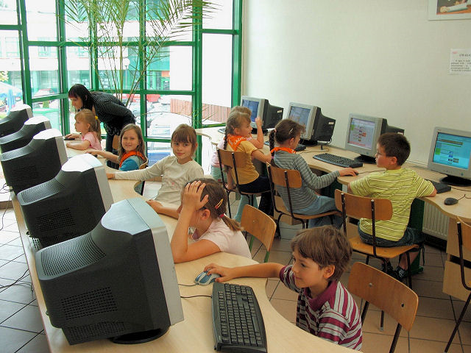
Co to język programowania?
Język programowania jest to język komunikacji z komputerem. To zestaw poleceń dla komputera, których odpowiednie połączenie tworzy zorganizowany program. Jak każdy język, posiada swoją „gramatykę” czyli zasady określające jego użycie. (tzw. Składnia)

Slide 3
Elementy języka
Składnia
Żeby kod źródłowy mógł zostać rozpoznany jako program musi spełniać odpowiednie zasady składni. Języki różnią się między sobą przede wszystkim właśnie składnią. Dla przykładu operator przypisania w języku Pascal wygląda tak: „:=„, a w języku C++ wygląda tak: „=„. Najczęściej popełnianym błędem przez początkujących programistów jest brak średnika na końcu polecenia.

Slide 4
Elementy języka
Semantyka
Definiuje ona znaczenie poszczególnych symboli i funkcji. Najczęściej definiuje się ją słownie ze względu na zrozumiałość dla ludzi.

Slide 5
Elementy języka
Typy danych
Każdy język operuje na danych. Z tego względu niezbędne jest podzielenie ich na różne typy. Na przykład: -typ całkowity
-typ rzeczywisty (liczby zmiennoprzecinkowe)
-typ logiczny (false/true)
-typ łańcuchowy (ciąg znaków)

Slide 6
Elementy języka
Biblioteka
Biblioteka zawiera wszystkie funkcje i procedury pozwalające realizować zadania. Na przykład:
Obsługa wejścia-wyjścia.
Obsługa plików.
Obsługa wielowątkowości.
Zarządzanie pamięcią.
Operacje na ciągach tekstowych.

Slide 7
Wykonywanie kodu
Wykonywanie kodu dzieli się na 2 etapy:
Kompilacja – kompilator sprawdza czy w kodzie nie występują błędy składni.
Interpretacja – program jest na bieżąco tłumaczony i wykonywany przez program zwany interpreterem.

Slide 8
Najpopularniejsze języki programowania
1. Java
2. C
3. C++
4. PHP
5. Visual Basic
6. Python
7. C#
8. JavaScript
9. Perl
10. Ruby

